Slide 1
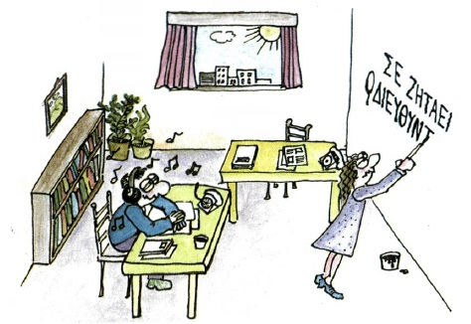
Αποτελεσματικές Τεχνικές Επικοινωνίας
Ειρήνη Κορδερά
Ψυχολόγος
MSc Ψυχολογία Υγείας
MSc Ψυχολογία Παιδιού & Εφήβου
Συστημική Ψυχοθεραπεία

Slide 2
Δημιουργική επικοινωνία ακούμε και ερμηνεύουμε το μήνυμα έτσι όπως ο άλλος το εννοούσε

Slide 3
Αποτελεσματικές τεχνικές επικοινωνίας
Ενεργητική ακρόαση
Ανασκόπηση, Επανάληψη, Aνακεφαλαίωση
Διευκρίνιση
Ορθή αντίληψη μιας κατάστασης
Εστίαση
Αναζήτηση και τονισμός προσόντων

Slide 4
ΕΝΕΡΓΗΤΙΚΗ ΑΚΡΟΑΣΗ
Έχει να κάνει με την πλήρη προσοχή που δίνει ο ακροατής στον ομιλητή. Αυτό συνεπάγεται:
την οπτική (βλεμματική) επαφή του ακροατή με τον ομιλητή
τη φιλική στάση του σώματός του
την κλίση του σώματος προς τα εμπρός όταν ο άλλος θέλει να αποκαλύψει κάτι εμπιστευτικό
την ανταπόδοση του χαμόγελου, όταν το άλλο άτομο χαμογελά
σύντομες ενθαρρυντικές εκφράσεις

Slide 5
Το θέμα δεν είναι απλώς να καταφέρνουμε να κάνουμε τους ανθρώπους να μας ακούνε, το σημαντικό είναι να μας καταλαβαίνουν και να επιτυγχάνεται ο στόχος της επικοινωνίας.

Slide 6
ΕΠΑΝΑΔΙΑΤΥΠΩΣΗ (reformulation)
Σαν ένας καθρέφτης, ο ακροατής αντανακλά όσο πιο πιστά μπορεί το περιεχόμενο των λόγων του ομιλητή και τα συναισθήματά του, χρησιμοποιώντας συχνά τις ίδιες εκφράσεις και κινήσεις.

Slide 7
ΤΑ ΕΙΔΗ ΤΗΣ ΕΠΑΝΑΔΙΑΤΥΠΩΣΗΣ
Ηχώ
Περίληψη περιεχομένου
Επαναδιατύπωση συναισθημάτων
Σύνθεση

Slide 8
Τι δεν είναι επαναδιατύπωση
Δίνουμε συμβουλές ή λύσεις/κήρυγμα-ηθικολογία
Δίνουμε οδηγίες/προσταγή-καθοδήγηση
Κάνουμε ερωτήσεις περιέργειας
Δίνουμε ερμηνείες
Κάνουμε διάγνωση
Κάνουμε κριτική και δίνουμε χαρακτηρισμούς
Επιχειρηματολογούμε
Παρηγορούμε

Slide 9
Τι δεν είναι επαναδιατύπωση (συνέχεια)
Γενικεύουμε
Αλλάζουμε θέμα
Προειδοποιούμε/απειλή
Υπερθεματίζουμε
Μιλάμε για μας
Δεν αφήνουμε τον άλλο να ολοκληρώσει τη φράση του
Δεν μιλάμε καθόλου
Του λέμε πώς να αισθάνεται

Slide 10
Άσκηση: «Ενεργητική ακρόαση: Μιλάω-Ακούω-Παρατηρώ»

Slide 11
Η γλώσσα του σώματος
κινησιολογία → μια ολόκληρη γλωσσολογία της επικοινωνίας του σώματος
Θέση & στάση του σώματος
Χώρος-απόσταση
Άγγιγμα-χειραψία
Ενδυμασία-φυσική εμφάνιση
Οπτική επαφή
Φωνή
Στόμα και σαγόνια

Slide 12
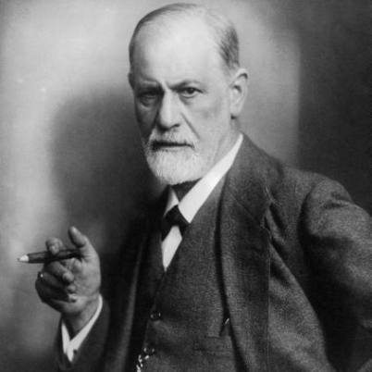
« Το υποσυνείδητο ενός ανθρώπου μπορεί να επικοινωνήσει με το υποσυνείδητο ενός άλλου, χωρίς να περάσει απ’ το συνειδητό»
Sigmund Freud

Slide 13
Οι άνθρωποι μπορεί να προσπαθήσουν να κρύψουν τα πραγματικά τους συναισθήματα ή να επικοινωνήσουν ψεύτικα συναισθήματα ή πληροφορίες μέσω της ελεγχόμενης χρήσης κατάλληλων μη λεκτικών ενδείξεων.
Σε γενικές γραμμές, τέτοιες προσπάθειες εξαπάτησης δεν είναι εντελώς επιτυχείς, καθώς δεν υπάρχει διαρροή πληροφοριών μέσω μη λεκτικών καναλιών.

Slide 20
ΑΣΚΗΣΗ: «Τα βασικά χαρακτηριστικά της καλής εντύπωσης και της θετικής ατμόσφαιρας. Τα υπέρ και τα κατά της πρώτης εντύπωσης σε μια συνομιλία»

Slide 21
Επικοινωνία
Εστιάζουμε στα λάθη του άλλου/ επικριτική διάθεση
Θάρρος για να ανακαλύψουμε την δική μας ευθύνη
Σχέσεις συμμετοχικές (50-50)

Slide 22
Γνωστικές παραποιήσεις
Αυθαίρετα συμπεράσματα
Διάβασμα της σκέψης
Πρόβλεψη του μέλλοντος
Επιλεκτική αφαίρεση
Υπεργενίκευση
Μεγιστοποίηση/ελαχιστοποίηση
Προσωποποίηση

Slide 23
Γνωστικές παραποιήσεις
Διπολική σκέψη (μαύρο/άσπρο, όλα ή τίποτα)
Ετικετοποίηση
Μη ορθολογικές ερμηνείες (καχυποψία)

Slide 24
Χαρακτηριστικά της καλής επικοινωνίας
Άμεση και όχι έμμεση
Αποφυγή ειρωνείας, υποτίμησης, ψεμάτων
Όχι τόνος διδασκαλικός, από θέση παντογνώστη
Με φιλική, ευχάριστη διάθεση, όχι κριτική & ανταγωνιστική
Ενισχύω τα θετικά του άλλου
Αποφεύγω την επικοινωνία, όταν δεν είμαι σε θέση να το κάνω

Slide 25
Επικοινωνία στην οικογένεια
Επικοινωνία με φίλους

Slide 26
ΆΣΚΗΣΗ: «Τα τρία κουτιά»

Slide 27
Σας ευχαριστώ για την προσοχή σας!

